Slide 2
协议
协议狭义地指由卫式命令语言（Guarded Command Language）描述的协议程序
带参协议是参数化后的协议，是协议的推广形式
带参协议可以实例化
带参协议拥有无数个实例。
带参协议实例分为两部分：第一部分是状态变量；第二部分是规则。

Slide 3
带参验证
难以状态枚举
一是带参协议拥有无数个实例，而每个实例都等价于一个协议，直接验证所有实例非常困难；
二是带参协议实例的状态数量随参数增加成指数级增长，造成状态爆炸问题，导致大参数带参协议实例难以验证
抽象方法
针对参数抽象与卫式加强的抽象方法
针对谓词的抽象方法
截止方法
组合验证方法
归纳证明方法
需要高效地寻找辅助不变式（永真公式）
传统的辅助不变式寻找方式为人工推导——小型协议
决策树+带参协议归纳证明技术——大型带参协议自动化验证

Slide 4
寻找不变式
从带参协议的小参数实例中自动寻找不变式
基于关联规则的学习技术自动寻找不变式
使用决策树方法寻找不变式

Slide 5
决策树方法
寻找循环程序不变式
ICE 方法提出了程序状态间的蕴含关系
并将蕴含关系、好状态和坏状态共同用于训练决策树
使用决策树方法寻找带参协议中的不变式
自动且高效地寻找带参协议的归纳不变式

Slide 6
术语
节点：
数量由参数而定的相同结构同时并发执行主体对应的节点为等价节点
固定数量的结构不同主体对应的节点为非等价节点
状态变量
有限的状态变量集合 V={v1, v2, ..., vm}
数组类型变量vi=[vi_1, vi_2, ..., vi_N} N为等价节点数
数组类型状态变量代表等价节点的状态（局部变量），非数组类型状态变量代表非等价节点的状态（全局变量）
一阶表达式e和谓词表达式f
定义在状态变量上

Slide 7
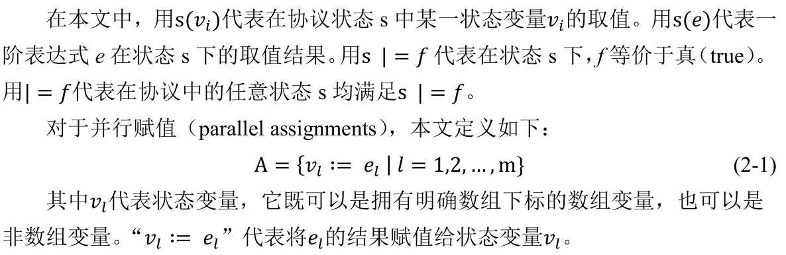
术语
某状态s下状态变量取值、一阶表达式取值、谓词表达式的可满足性、并行赋值

Slide 8
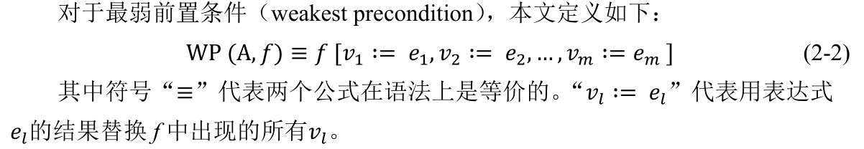
术语

Slide 9
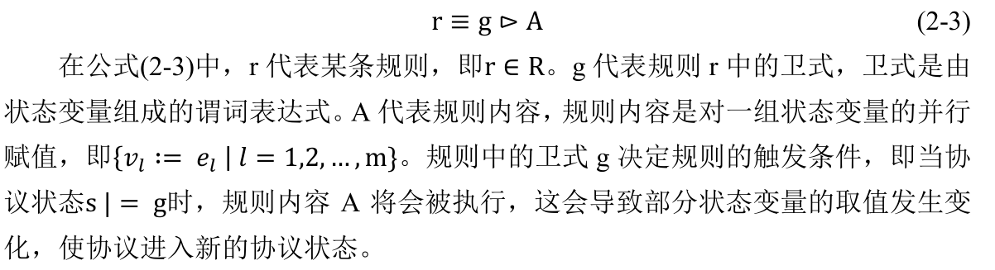
术语
协议P
（I，R）是协议的形式化表达
其中 I 用于描述协议的初始状态，它是由状态变量组成的有限谓词公式集合
R 代表协议的规则集合。规则包含卫式与规则内容两部分

Slide 10
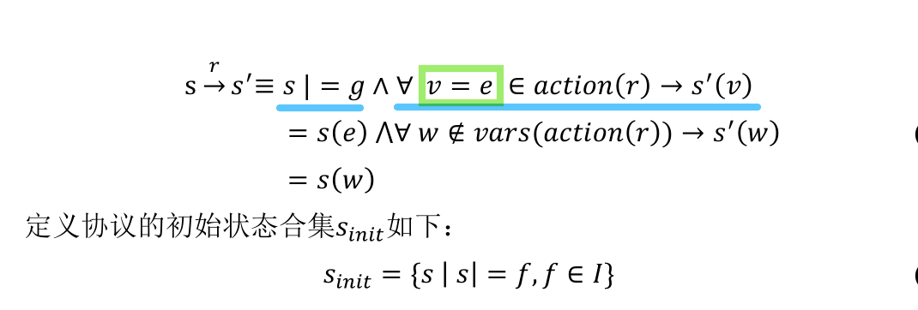
术语
迁移

Slide 11
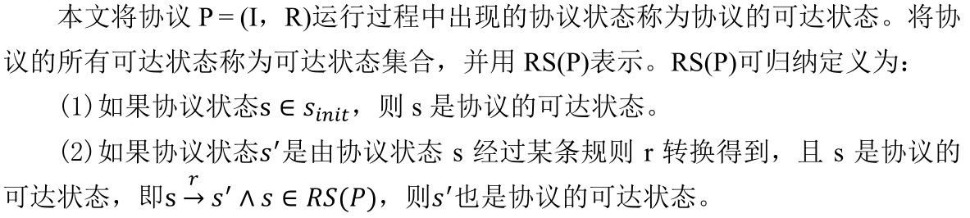
术语
可达状态集合

Slide 12
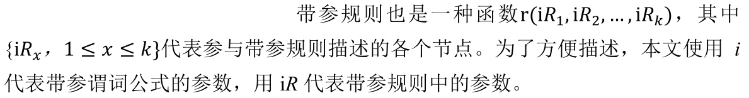
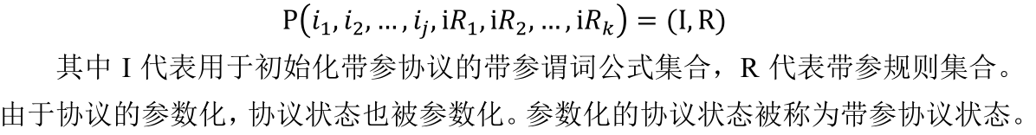
术语
带参谓词公式
带参规则
带参协议

Slide 13
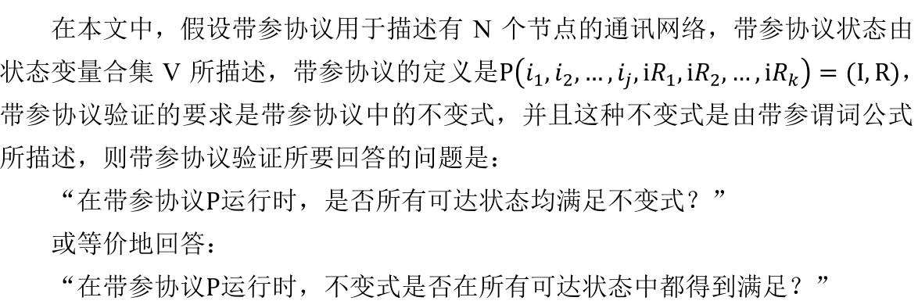
带参协议验证问题

Slide 14
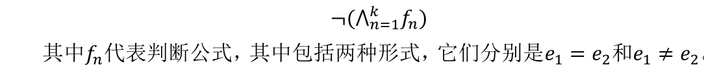
带参协议验证问题
带参协议中的不变式可以由合适的时态逻辑公式描述，如线性时间逻辑（LTL）或分支时间逻辑（CTL）
本文的不变式：
本文任务之一：确定paraverifier中的候选辅助不变式是否为带参协议实例中的不变式

Slide 15
ParaVerifier 方法简述
根据依赖证明定理找到带参协议的归纳不变式
指既满足带参协议初始规则 I，又可以经过协议规则 R 变换后得到保持为真的谓词公式
生成归纳证明脚本和归纳证明
如果带参协议的归纳不变式可以推出设计需求，则可判断带参协议满足设计需求。

Slide 16
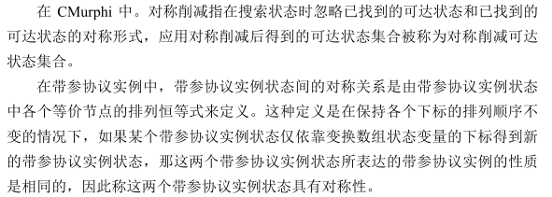
Murphi的对称约简

Slide 17
决策树方法
判断候选不变式是否为带参协议实例的不变式
通过判断 ParaVerifier 方法中的候选辅助不变式来辅助寻找带参协议的归纳不变式。在 ParaVerifier 方法中，候选辅助不变式是为了寻找辅助不变式而生成的候选不变式，候选辅助不变式的判断工作由模型检测程序NuSMV或Murphi完成。

Slide 18
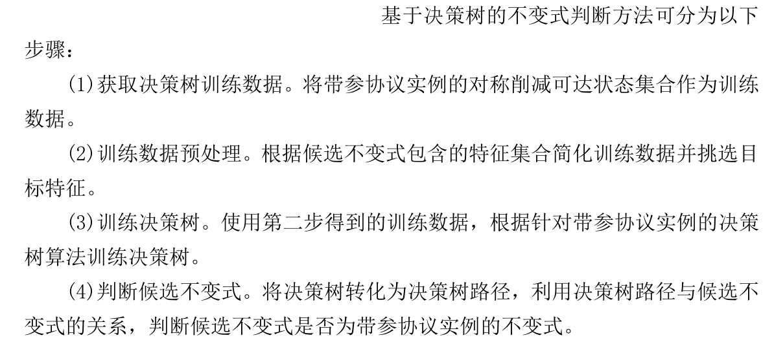
决策树方法

Slide 19
训练特征：对称削减可达状态集合
训练标签：可能取值种类最多的特征

